Slide 1

信息管理
Week 5
安徽大学管理学院
谢笑

Slide 2
IT基础设施与新兴技术
5

Slide 3
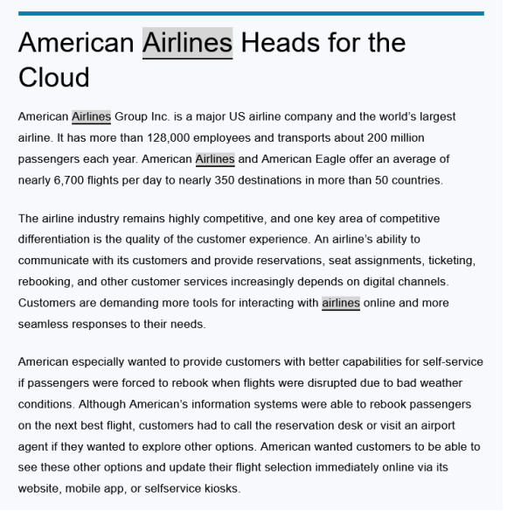

Slide 4
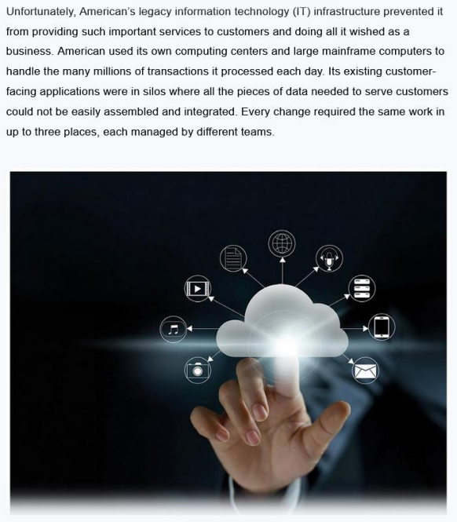

Slide 5
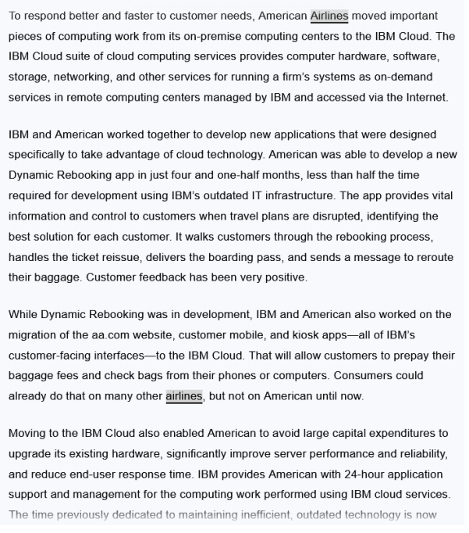

Slide 6
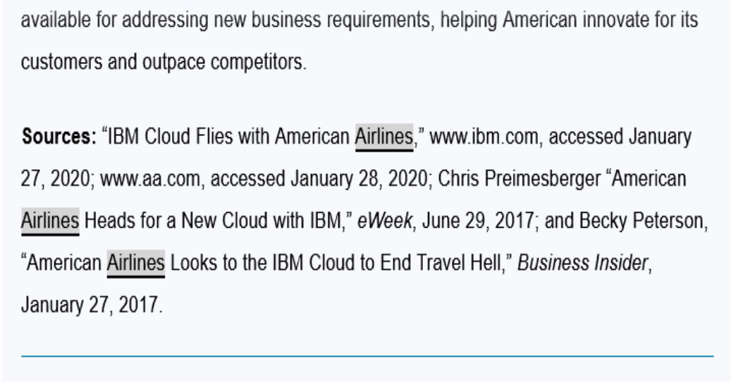

Slide 7
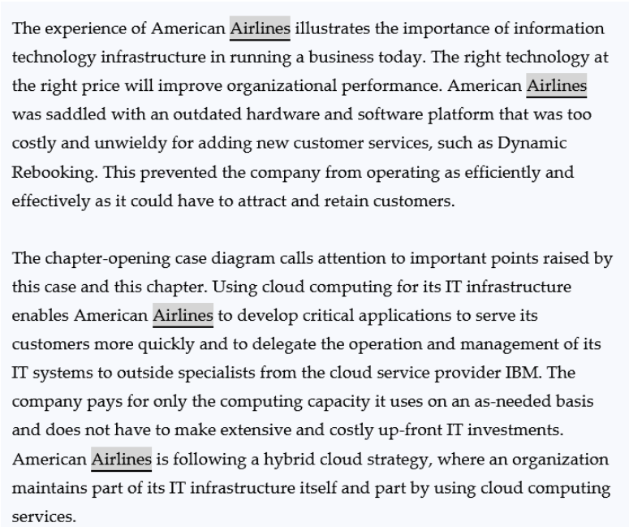

Slide 8
案例分析：
  美国航空集团公司是美国主要的航空公司，也是世界上最大的航空公司。该公司拥有超过12.8万名员工，运输约2亿人次乘客每年。美国航空公司和美国鹰航空平均每天提供近6700个航班，飞往50多个国家的近350个目的地。
  航空业的竞争仍然非常激烈，竞争的一个关键领域是客户体验的质量。航空公司与客户沟通、提供预订、座位分配、票务、改签和其他客户服务的能力越来越依赖于数字渠道。客户需要更多的工具与航空公司在线互动，以及更无缝的回应他们的需求。美国航空特别希望为自己的客户提供更好的能力。如果航班因恶劣天气而中断，乘客被迫改签，美国航空的信息系统能够为乘客重新预订次优航班，但客户如果想寻找其他选择，就得给预订台打电话或联系机场代理。美国航空希望客户能够看到这些其他选择，并通过其网站、手机应用程序或自助服务站立即在线更新他们的航班选择。

Slide 9
案例分析
  然而，美国航空公司的传统信息技术(IT)基础设施使其无法向客户提供如此重要的服务。美国航空公司使用自己的计算中心和大型计算机主机来处理每天处理的数百万笔交易。它现有的面向客户的应用程序都是孤岛式的，在这些孤岛中，为客户服务所需的所有数据都很难集成。每次更改都需要在多达三个地方进行相同的工作，每个地方都由不同的团队管理。
  为了更好、更快地响应客户的需求，美国航空公司将重要的计算工作从其内部计算中心转移到IBM云。 IBM Cloud云计算服务套件提供计算机硬件、软件、存储、网络和其他服务，用于在IBM管理的远程计算中心中按需运行公司的系统，并通过Internet进行访问。
  IBM和美国航空公司合作开发了新的利用云技术的应用程序。当旅行计划被打乱时，该应用程序为客户提供重要信息，为每个客户确定最佳解决方案。它会引导客户完成重新预订的过程，处理补发机票，送登机牌，并发送消息重新安排他们的行李路线。客户的反馈非常好。

Slide 10
案例分析
  在动态重新预定系统的开发过程中，IBM和美国航空公司也致力于aa.com网站、客户移动端和kiosk应用程序的迁移。 所有这些都是IBM的面向客户到IBM云的接口。 这将允许顾客提前支付行李费，并通过手机或电脑托运行李。 消费者可以在许多其他航空公司已经这样做了，但美国航空现在还没有。
  迁移到IBM云还使美国航空避免了升级现有硬件的大量资本支出，显著提高了服务器性能和可靠性，并缩短了终端用户的响应时间。 IBM为使用IBM云服务执行的计算工作提供24小时应用程序支持和管理。 以前用来维护低效、过时的技术的时间，现在可用来解决新的业务需求，帮助美国航空为其客户创新，超越竞争对手。
  美国航空公司的经历说明了信息技术基础设施在当今企业运营中的重要性。合适的技术和合适的价格将提高组织的绩效。美国航空公司的硬件和软件平台过时，成本太高，难以增加新的客户服务，如动态重新预订。

Slide 11
American Airlines Heads for the Cloud
美国航空进军云计算
  Problem 问题
    Outdated IT infrastructure 过时的IT基础设施
    Highly competitive industry 竞争激烈的行业
  Solutions 解决方案
    管理： Monitor service level and costs 监控服务水平和成本；Make IT infrastructure investments 进行IT基础设施投资
    组织：Create new services and business processes 创建新的服务和业务流程
    技术：Dynamic Rebooking system 动态重新订票系统：Cloud-based customer-facing applications 基于云的面向客户的应用；IBM cloud computing services IBM云计算服务
  展示了IT基础设施在当今企业运营中的重要性
  说明如何使用云计算来提高效率、控制成本、提升客户服务

Slide 12
使用云计算基础设施对美国航空公司有什么好处?
  在竞争激烈的商业环境中，航空业一直在竭尽全力削减成本，同时面临着来自成本较低的廉价公司的激烈竞争。在这样的背景下，云计算如何成为行业的游戏规则改变者，并帮助解决当今航空业的挑战？
  ✓客户体验和自助服务设施:航空公司正在考虑使用云技术来提供乘客服务，比如带标签打印的行李投递和自助登机口。该系统是基于从登记、预订和预订系统生成的所有数据。这样的云系统还包括签证和安全许可所需的客户详细信息，这些信息被集中定位和验证。航空公司的工作人员、乘客、安全人员和其他有权获得某种形式信息的人也很容易获得这些数据。不需要扩展IT基础设施或增加IT工作人员来适应这些系统，因为服务提供者可以满足处理任何工作负载所需的可伸缩性和弹性。不一定需要软件更新和升级，也不一定需要维护新的IT设施。航空公司可以专注于他们的核心业务:运送乘客。
  ✓飞机维护:对于航空公司来说，能够订购、更换和维护大量飞机部件，同时跟上最新技术、安全指南、法规遵从性、飞机维修日志和历史，这是至关重要的。维珍美国航空(Virgin America)、西捷航空(WestJet)和奋进航空(Endeavor Air)都是采用云计算系统的航空公司。

Slide 13
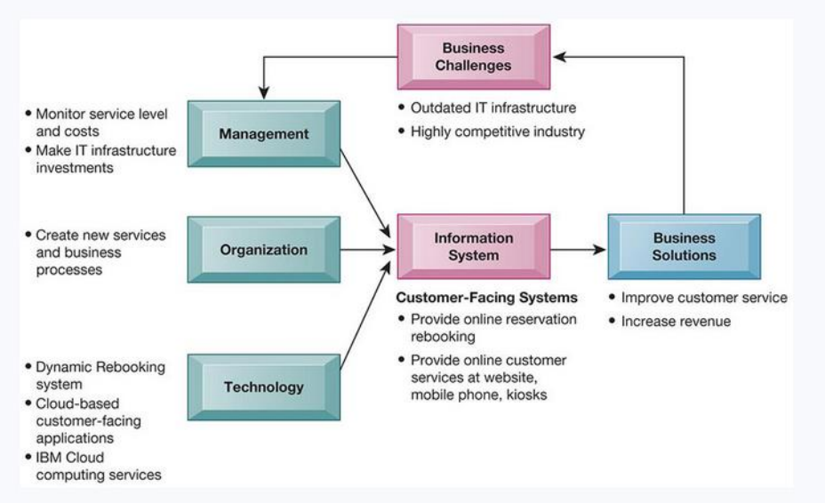

Slide 14
Learning Objectives 学习目标
What is IT infrastructure, and what are the stages and drivers of IT infrastructure evolution? 什么是IT基础设施？IT基础设施演变的阶段和驱动力是什么？
What are the components of IT infrastructure? IT基础设施的构成要素有哪些？

Slide 15
Learning Objectives 学习目标
What are the current trends in computer hardware platforms? 现代计算机硬件平台的发展趋势是什么？
What are the current computer software platforms and trends? 现代计算机软件平台的发展趋势是什么？
What are the challenges of managing IT infrastructure and management solutions? 管理IT基础设施面临的挑战是什么？其管理解决方案是什么？

Slide 16
什么是IT基础设施？IT基础设施演变的阶段和驱动力是什么？
5.1

Slide 17
5.1.1 Defining IT Infrastructure
IT基础设施的定义
Set of physical devices and software required to operate an enterprise 企业运营所必需的一系列物理设备和应用软件的集合
Set of firm-wide services including: 一系列公司范围内的服务，包括:
  Computing platforms providing computing services 提供计算服务的计算平台
  Physical facilities management services 物理设施管理服务
  IT management, education, and other services IT管理、教育等服务

Slide 18
5.1.1 Defining IT Infrastructure
IT基础设施的定义
为员工、客户和供应商提供数据、音频、视频连接的通信服务。
存储、管理和分析企业数据的数据管理服务。
提供企业范围内各业务部门共享的企业资源规划、客户关系管理、供应链管理、知识管理等方面的应用软件服务，包括在线软件服务。
计算、通信和数据管理服务所需的物理设施的安装与管理服务。
IT管理服务，包括规划与开发基础设施、与业务部门协调IT服务、管理IT支出的账目以及提供项目管理服务等。
IT教育服务，包括为员工提供如何系统的培训、为管理者提供如何规划和管理IT投资的培训。
IT研究与开发服务，包括研究未来可能帮助企业建立竞争优势的IT项目和投资。

Slide 19
5.1.1 Defining IT Infrastructure
IT基础设施的定义
“Service platform” perspective “服务平台”视角
  More accurate view of value of investments 更准确的投资价值观
  例如，一台价值1000美元，以满负荷3千兆赫兹运转并且与高速互联网连接的个人计算机，如果不知道谁会使用它、怎样使用它，很难评估其实际的商业价值。然而，如果考虑这些工具提供的服务，其价值就显而易见了，即这台新的个人计算机能够使一个年薪10万美元的高薪雇员访问公司的主要系统和公用互联网。高速互联网接入服务每天能为雇员获取互联网信息节省1小时的等待时间。如果不能接入互联网，该员工对公司的价值可能会减少一半。

Slide 20
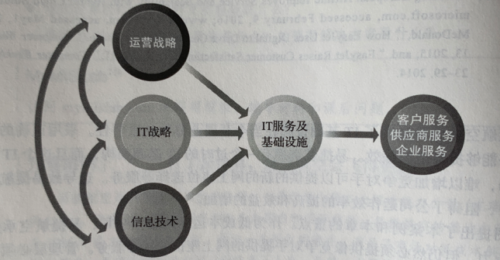
图5-1 企业、IT基础设施和业务能力之间的关系
一家企业的IT基础设施的直接功能是向客户、供应商和员工提供服务。在理想的情况下，这种基础设施应该支持企业战略和信息系统战略。新的信息技术对企业的运营战略、信息技术战略以及客户服务都能产生巨大的影响。

Slide 21
5.1.2 Evolution of IT Infrastructure
IT基础设施的演化
General-purpose mainframe and minicomputer era: 1959 to present 通用主机和小型计算机阶段:1959年至今
Personal computer era: 1981 to present 个人计算机阶段:1981年至今
Client/server era: 1983 to present 客户机/服务器阶段:1983年至今
Enterprise computing era: 1992 to present 企业计算阶段:1992年至今
Cloud and mobile computing: 2000 to present 云计算和移动计算阶段:2000年至今

Slide 22
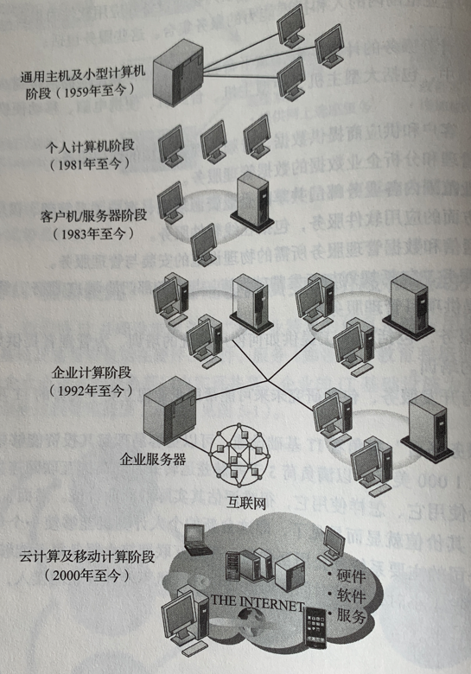
图5-2 IT基础设施演化阶段

Slide 23
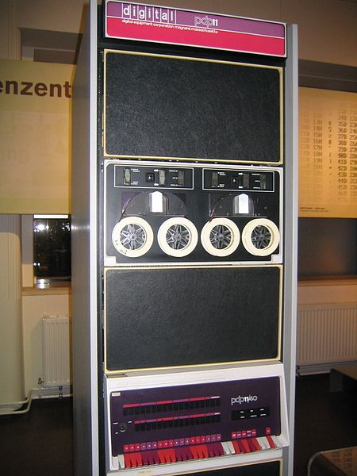
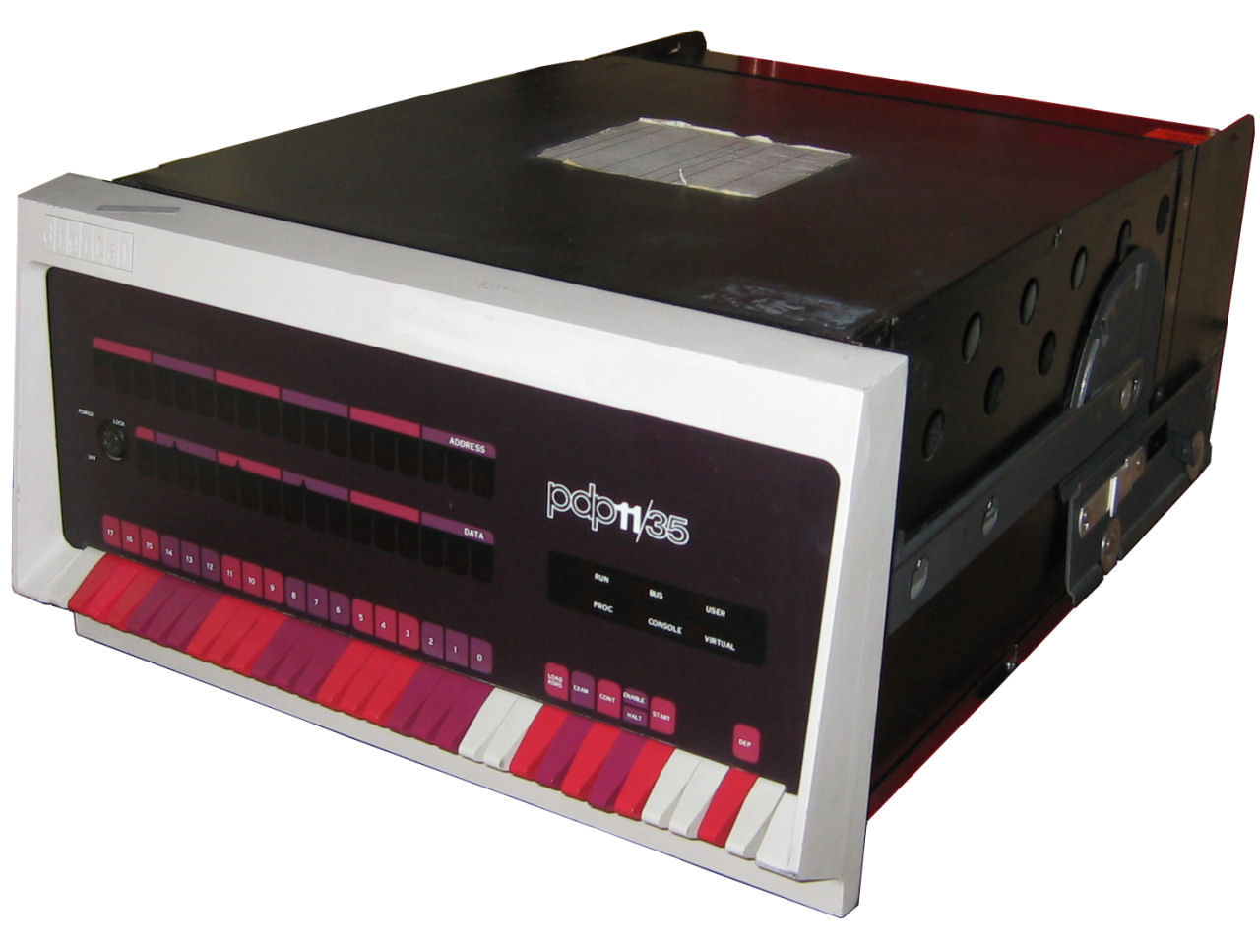
通用主机和小型计算机阶段:1959年至今
1959年，IBM1401和7090晶体管计算机的出现，标志着主机型计算机开始广泛地用于商业中。
1965年，IBM推出IBM360系列，使得主机型（mainframe）计算机真正为人们所认识。可以提供分时、多任务、虚拟内存等功能。
1965年，数据设备公司（Digital Equipment Corporation，DEC）推出小型计算机（minicomputer）（如PDP-11和后来的VAX系列），功能强大，价格更低，使得分散计算模式成为可能。

Slide 24
个人计算机阶段:1981年至今
尽管第一批真正的个人计算机（PC）最早出现在20世纪70年代，如施乐公司的Alto、MITS公司的Mltair8800、苹果公司的Apple I和II等，但这些计算机并没有得到普遍性的应用。
通常认为，1981年IBM PC的出现标志着个人计算机时代的开始。IBM PC在美国的企业中第一次得到了普遍性的应用。最初使用基于文本命令的DOS操作系统，后来发展为使用Windows操作系统的Wintel PC计算机（使用Windows操作系统和Intel微处理器的个人计算机），成为标准的桌面个人计算机。
2015年，全球共销售了2.89亿台新的个人计算机，大约87%使用Windows操作系统，4%使用Mac OS操作系统。
全世界大约20亿人拥有智能手机，大部分人通过移动设备接入互联网。

Slide 25
客户机/服务器阶段:1983年至今
客户机作为主要输入的用户终端，而服务器主要对共享数据进行处理和存储，提供网页，或者管理网络活动。
“服务器”一方面指应用软件；另一方面指用于运行网络软件的计算机物理设备。服务器可以是一台主机。但今天大多数服务器是具有更强大功能的个人计算机，使用较便宜的Intel芯片，通常在一个计算机机箱或者服务器槽架中内置多个处理器。
最简单的客户机/服务器网络由客户机通过网络与服务器连接而成，这两类计算机具有不同的处理分工。这种架构被称为两层客户机/服务器架构，在很多小型企业中可见。

Slide 26
客户机/服务器阶段:1983年至今
大多数企业采用的是更为复杂的多层客户机/服务器架构，通常称为N层客户机/服务器架构。如图5-3所示，在第一层，Web服务器负责响应服务请求，向客户机提供web页面。Web服务器软件对存储的web页面进行定位和管理。如果客户机请求访问企业系统（如查询产品清单或价格），这一请求就会由应用服务器处理。应用服务器与web服务器可以放在同一台计算机上，也可以放在专用的计算机上。

Slide 27
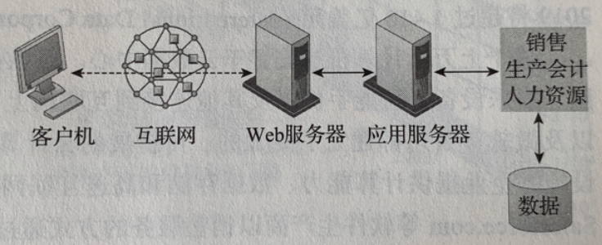
图5-3 多层客户机/服务器网络
在一个多层客户机/服务器网络中，客户机的服务请求由不同层次上的服务器处理。

Slide 28
企业计算阶段:1992年至今
20世纪90年代初期，企业开始应用一些网络标准和软件工具将分散的网络与应用进行整合，形成覆盖整个企业的基础设施。
1995年后，互联网发展成为可靠的通信方式后，企业开始应用传输控制协议/网间协议（Transmission Control Protocol/Internet Protocol，TCP/IP）作为连接分散的局域网的网络标准。
随之形成的IT基础设施把不同的计算机硬件和较小的计算机网络连接成了一个覆盖整个企业的网络，使得信息可以在组织内部以及不同组织间自由流动。不同类型的计算机硬件，包括主机、服务器、个人计算机和移动设备等，都可以连接起来，还可以进一步与公共基础设施，如公用电话网、互联互联网和公共网络服务等相连接。

Slide 29
云计算和移动计算阶段:2000年至今
云计算是指提供通过网络（通常是互联网）访问计算资源共享池的一种计算模式。计算资源包括计算机、存储、应用和服务。这些“云”计算资源可以以按需使用的方式，从任何联网的设备和位置进行访问。

Slide 30
5.1.3 Technology Drivers of Infrastructure Evolution IT基础设施发展的技术驱动因素
1. Moore’s law and microprocessing power 摩尔定律和微处理能力
Computing power doubles every 2 years 计算能力每2年翻一番
1965年，戈登•摩尔在《电子学》杂志上撰文指出，自从1959年微处理器芯片诞生以来，一块芯片上集成的元件数量每年翻一番（以元器件（通常是晶体管）最小的生产成本计）。这个论断随后成为著名摩尔定律的基础。摩尔后来把芯片处理速率降低为每2年翻一番。
图5-4揭示了微处理器上晶体管数量与每秒百万条指令（MIPS）之间的关系。指令是用来衡量处理器能力的一个常用指标。

Slide 31
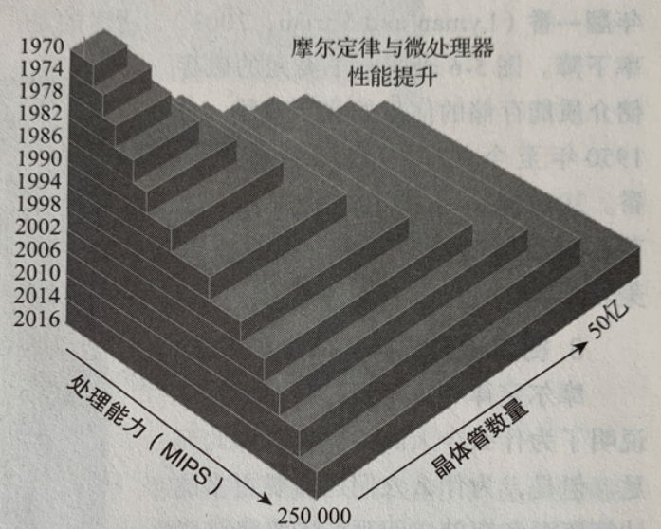
图5-4 摩尔定律及微处理器的性能
把50亿个晶体管组合成一个极小的微处理器，使其处理能力呈指数级增长，可达250 000MIPS以上(每秒执行约26亿条指令)。

Slide 32
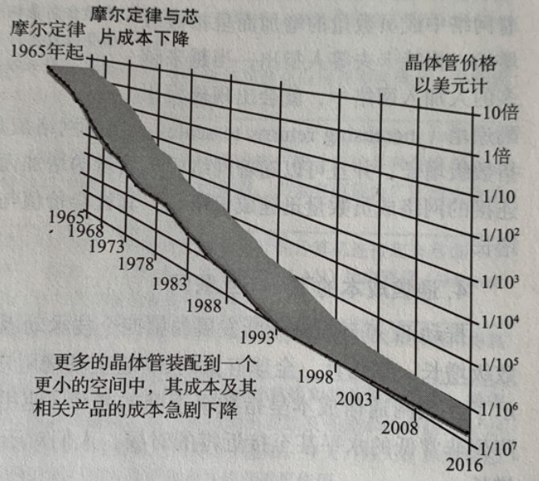
图5-5 芯片成本的下降
把更多的晶体管装配到一个更小的空间中，使晶体管的成本以及用到晶体管的产品的成本急剧下降。

Slide 33
5.1.3 Technology Drivers of Infrastructure Evolution IT基础设施发展的技术驱动因素
1. Moore’s law and microprocessing power 摩尔定律和微处理能力
  Nanotechnology 纳米技术
芯片制造商不断使芯片组成元件的尺寸越来越小。利用纳米技术，芯片生产商甚至可以将晶体管缩小到几个原子的大小。纳米技术使用比现在的技术所能做到的小几千倍的单个原子和分子制造芯片与其他装置。
纳米管是一种比人类头发还要细1万分之一的微小管子。它们由卷起来的六边形碳片组成，有可能作为微小的电线或在超小型电子设备中使用，而且是非常强大的电流导体。

Slide 34
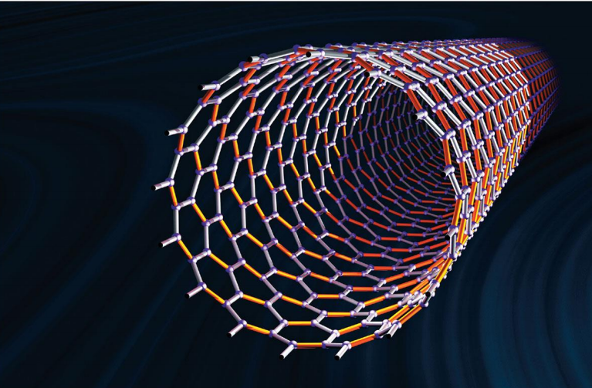
纳米管

Slide 35
5.1.3 Technology Drivers of Infrastructure Evolution IT基础设施发展的技术驱动因素
2. Law of Mass Digital Storage 大规模数字存储定律
  The amount of data being stored each year doubles 数字信息的总量差不多每年翻一番。而数字信息的存储成本每年以100%的指数率下降。
图5-6表明每1美元的磁存储介质能存储的信息的兆字节数，自1950年至今几乎每15个月就翻一番。谷歌Drive提供100G存储量每月仅需1.99美元。

Slide 36
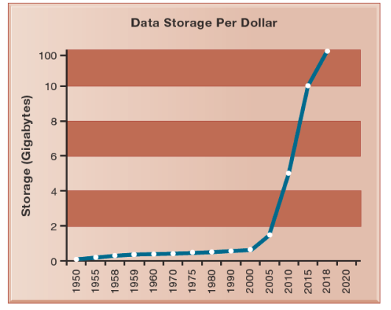
图5-6 1美元的存储量呈指数级增长（1950~2020）
自1955年首先使用磁存储设备以来，花费1美元能够买到的信息存储量呈指数级增长，平均每过15个月，花费1美元能够存储的信息量翻一倍。像Google Drive这样的云储存服务提供100G存储量每月只需1.99美元。

Slide 37
5.1.3 Technology Drivers of Infrastructure Evolution IT基础设施发展的技术驱动因素
3. Metcalfe’s Law and network economics 梅特卡夫定律与网络经济学
  Value or power of a network grows exponentially as a function of the number of network members 网络的价值或能力随着网络中成员的数量的增加而呈指数级增长。

Slide 38
5.1.3 Technology Drivers of Infrastructure Evolution IT基础设施发展的技术驱动因素
4. Declining communication costs and the Internet 通信成本的下降和互联网
Exponential growth in size of the Internet 互联网规模呈指数级增长
图5-7显示了互联网通信成本呈指数级下降的趋势（使互联网的用户在不断增加）。当通信成本降到非常低的水平甚至接近于0的时候，人们对于通信设备和计算设备的使用自然就会极具增长。
威瑞森的FiOS（光纤到户）提供1000比特的数据，零售价格不到1/2000美分。
为了充分利用互联网带来的商业价值，企业必须大幅扩展与互联网的连接（包括无线连接），并大幅提升其客户机/服务器网络、客户机桌面和移动计算设备的能力。

Slide 39
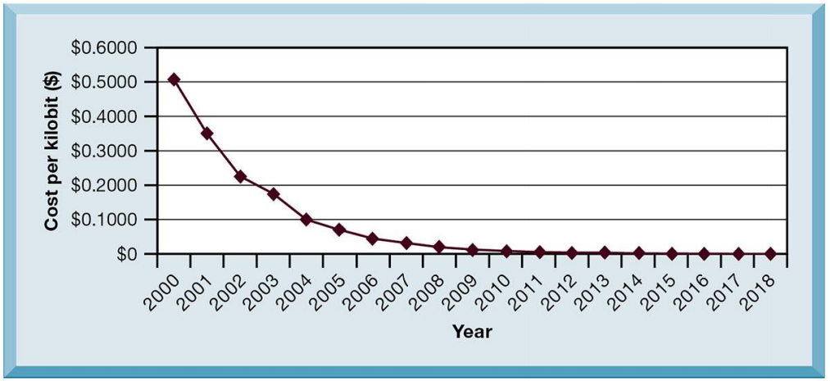
图5-7 互联网通信成本呈指数级下降
威瑞森的FiOS（光纤到户）提供1000比特的数据，零售价格不到1/2000美分。

Slide 40
5.1.3 Technology Drivers of Infrastructure Evolution IT基础设施发展的技术驱动因素
5. Standards and network effects 技术标准和互联网的影响
  Technology standards 技术标准
Specifications that establish the compatibility of products and the ability to communicate in a network 技术标准是建立产品兼容性和网络通信能力的规范。
Unleash powerful economies of scale and result in price declines 技术标准释放出了强大的规模经济能力，生产商能够按照同一标准生产产品而使得产品的价格下降。

Slide 41
基础设施的构成要素是什么？
5.2

Slide 42
What Are the Components of IT Infrastructure? 基础设施的构成要素是什么？
1. Computer hardware platforms 计算机硬件平台
2. Operating system platforms 操作系统平台
3. Enterprise software applications 企业应用软件
4. Data management and storage 数据管理和存储
5. Networking/telecommunications platforms 网络/通信平台
6. Internet platforms 互联网平台
7. Consulting system integration services 咨询与系统集成服务

Slide 43
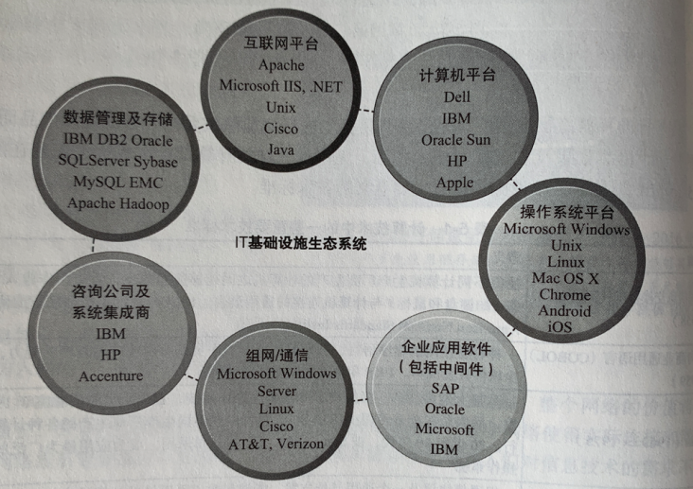
图5-8 IT基础设施生态系统
过去，这些供应商相互竞争，通常向客户提供一些不兼容、专用和不完整的解决方案。但是迫于大客户的压力，这些供应商逐渐以战略合作伙伴的形式相互合作。
7类主要构成要素必须相互协调，为企业提供协调一致的IT基础设施。图中给出了主要技术产品及其相应的供应商。

Slide 44
5.2.1 Computer Hardware Platforms
计算机硬件平台
Client machines 客户端机器
Desktop PCs, laptops 台式PCs，笔记本电脑
Mobile computing: smartphones, tablets 移动计算:智能手机、平板电脑
Desktop chips vs. mobile chips 桌面芯片vs.移动芯片
Servers 服务器
Mainframes 大型主机
IBM mainframe IBM大型主机，可以把它当做企业网络和公司网站的巨大服务器。单个IBM大型机可以运行数千个Linux或Windows Sever软件实例，并能替代数千个较小的服务器。
Digital workhorse for banking and telecommunications networks 银行和通讯网络中进行电子化数据处理的主要设备。

Slide 45
5.2.2 Operating System Platforms
操作系统平台
Corporate servers 公司服务器方面
  Windows Server Windows服务器
  Unix
  Linux
Client level 客户机方面
  Microsoft Windows 微软Windows（81%的个人计算机使用Windows的某个版本）
  Android, iOS, Windows 10 (mobile/multitouch) Android, iOS, Windows 10（移动/多点触控）
  Google’s Chrome OS(cloud computing) 谷歌的Chrome OS（云计算）

Slide 46
5.2.3 Enterprise Software Applications
企业应用软件
In 2020, firms are expected to spend over $500 billion on software for enterprise applications 到2020年，预计企业在企业应用软件上的支出将超过5000亿美元（ERP/SAP）
Largest providers: SAP and Oracle 最大的企业应用软件供应商:SAP和Oracle
Middleware providers: IBM, Oracle 中间件供应商:IBM和Oracle，用来连接企业现有的各种应用系统，实现企业内系统的全面集成。

Slide 47
5.2.4 Data Management and Storage
数据管理和存储
Database software providers
IBM(DB2)
Oracle
Microsoft (SQL Server)
SAP Sybase (Adaptive Server Enterprise),
MySQL (Oracle)
Apache Hadoop
IBM（DB2）、甲骨文（Oracle）、微软（SQL Server）和赛贝斯（Sybase Adaptive Sever Enterprise）是数据库软件供应商的主导者。
MySQL是一种Linux环境下的开源关系型数据库产品，目前由甲骨文公司所有。
Apache Hadoop是一种用来管理大规模数据集的开源软件架构。

Slide 48
5.2.5 Networking/Telecommunications Platforms 网络/通信平台
Network operating systems 网络操作系统
  Windows Server, Linux, Unix
Network hardware providers 网络硬件供应商
  Cisco, Juniper Networks 思科，瞻博
Telecommunication services 通信服务
  Telecommunications, cable, telephone company charges for voice lines and Internet access 主要由提供语音和数据接入、广域网、无线网服务和互联网接入服务的电信/电话服务公司提供
  AT&T, Verizon 美国主要的电信服务有AT&T和威瑞森

Slide 49
5.2.6 Internet Platforms 互联网平台
Hardware, software, management services to support company websites, intranets 包括硬件、软件和管理服务以支持企业的web网站
Web-hosting services 网页寄存服务
Routers 路由器
Cabling or wireless equipment 有线或无线设备
Internet hardware server market 互联网硬件服务器市场
IBM, Dell, Oracle, HP 集中在 IBM，戴尔，甲骨文，惠普等几家公司，其价格大幅下降。
Web development tools/suites Web软件应用开发工具/组件
Microsoft (Visual Studio and .NET), Oracle-Sun (Java), Adobe 微软（Visual Studio和.net）， Oracle-Sun （Sun公司的Java是应用最广泛的服务器和客户机端交互式Web应用开发工具）， Adobe（Creative Suite）

Slide 50
5.2.7 Consulting and System Integration Services 咨询与系统集成服务
Even large firms do not have resources for full range of support for new, complex infrastructure 即使是大型企业，也可能没有人员、技能、预算，甚至是部署和维护其整个IT基础设施的必要经验。建立起新的IT基础设施需要在业务流程和业务过程、培训教育以及软件集成等方面进行重大改进。
Leading consulting firms: Accenture, IBM Global Services, HP, Infosys, Wipro Technologies 领先的咨询公司:埃森哲、IBM全球服务、惠普、印孚瑟斯、威普罗科技
Software integration: ensuring new infrastructure works with legacy systems 软件集成:确保新的基础设施与“老”遗留系统兼容
Legacy systems: older TP Screated for mainframes that would be too costly to replace or redesign 遗留系统:一般指为计算机主机建立的那些“老的”事务处理系统。

Slide 51
计算机硬件平台的发展趋势是什么
5.3

Slide 52
5.3.1 The mobile digital platform移动数字平台
Smartphones 智能手机
Tablet computers 平板电脑
Digital e-book readers and apps (Kindle) 电子书阅读器(Kindle)
Wearable devices 可穿戴设备

Slide 53
5.3.2 Consumerization and (bring your own device) BYOD 信息技术消费化和自带设备
Forces businesses and IT departments to rethink how IT equipment and services are acquired and managed 迫使企业和IT部门重新思考他们获取和管理信息技术装备与服务的方式。
智能手机和平板电脑的普及、易用以及大量可供使用的应用程序，极大地激发了员工在工作环境中使用他们自己的移动设备的兴趣，这种现象被通俗地称为“自带设备”（bring your own device，BYOD）。
信息技术消费化（Consumerization of IT）是指新的信息技术首先出现在个人消费者市场上，然后才传播到商业组织中。如搜索引擎、Gmail、Dropbox、Facebook和Twitter等。

Slide 54
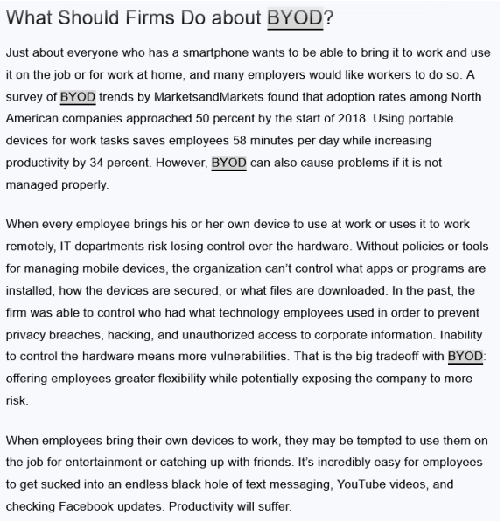
案例分析：公司该如何应对自带设备？

Slide 55
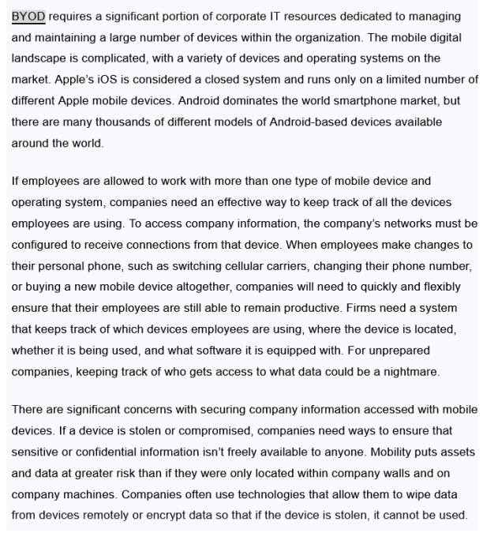

Slide 56
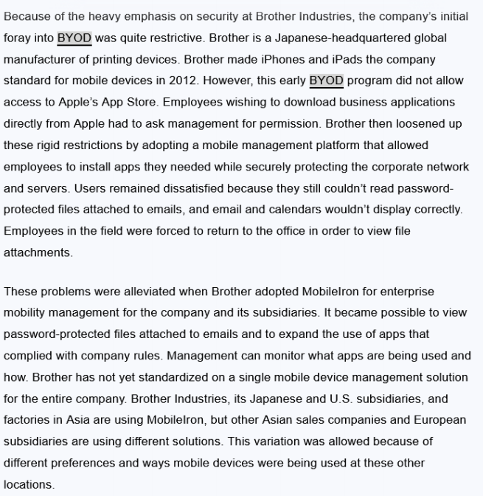

Slide 57
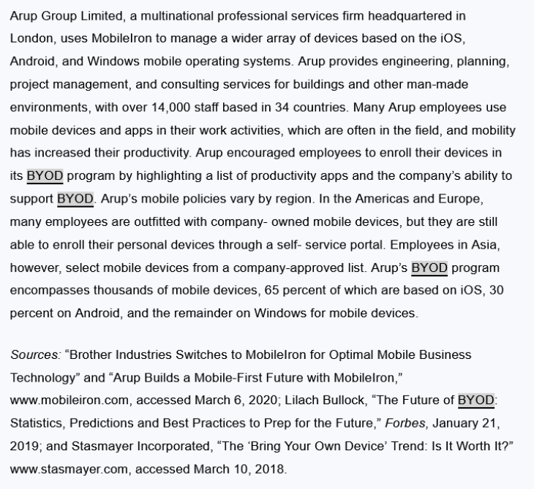

Slide 58
案例分析：公司该如何应对自带设备？
  几乎每个拥有智能手机的人都希望能够在工作或在家工作时使用智能手机，许多雇主也希望员工这样做。MarketsandMarkets对BYOD趋势的一项调查发现，到2018年初，北美公司的采纳率接近50%。使用自带设备完成工作任务可以节省员工每天58分钟的时间，同时将生产率提高34%。然而，如果BYOD没有被正确地管理，它也会引起问题。
  当每个员工都带着自己的设备在工作中使用或使用它远程工作时，IT部门可能会失去对硬件的控制。这带来了利益的权衡：为员工提供更大的灵活性，同时潜在地使公司面临更大的风险。
  当员工带着自己的设备上班时，他们可能会想在工作中使用它们来娱乐或和朋友聊天。 生产力将受到影响。
  BYOD需要大量的公司lT资源专门用于管理和维护组织内的大量设备。如果允许员工使用一种以上的移动设备和操作系统，公司需要一种有效的方法来跟踪员工使用的所有设备。在使用移动设备访问的公司信息时如何保障信息安全是一个大问题。

Slide 59
案例分析：公司该如何应对自带设备？
  由于兄弟工业对安全的高度重视，该公司最初对BYOD是有限制的。兄弟工业是总部设在日本的全球印刷设备制造商。2012年，兄弟工业制定了iPhone和iPad应用的公司标准。然而，这一早期的BYOD程序未被允许进入苹果的应用商店。希望直接从苹果下载业务应用程序的员工必须向管理层申请许可。后来通过采用移动管理平台，才放宽了这些严格的限制。但是用户仍然不满意，因为他们仍然无法读取附在电子邮件上的受密码保护的文件，电子邮件和日历无法正确显示附件。
  当兄弟工业将MobileIron引进企业时，这些问题得到了缓解。可以查看附在电子邮件上的受密码保护的文件，并扩展应用程序的使用。遵守公司规定。管理部门可以监控正在使用的应用程序。Brother还没有对整个公司的单一移动设备管理解决方案进行标准化。兄弟工业、其日本和美国子公司以及在亚洲的工厂都在使用Mobilelron，但其他亚洲销售公司和欧洲子公司正在使用不同的解决方案。这种变化是正常的，因为存在不同的偏好和移动设备的使用方式差异。

Slide 60

主观题
10分
  1. What are the advantages and disadvantages of allowing employees to use their personal mobile devices for work? 允许员工在工作中使用个人移动设备的好处和坏处是什么？
  2. What management, organization, and technology issues should be addressed when deciding whether to allow employees to use their personal mobile devices for work? 在决定是否允许员工在工作中使用个人移动设备时，应该解决哪些管理、组织和技术问题？
  3. Allowing employees to use their own smartphones for work will save a company money. Do you agree? Why or why not? 允许员工在工作中使用自己的智能手机将为公司节省资金。你同意吗?为什么或者为什么不呢?
作答

Slide 61
  What are the ADVANTAGES of allowing employees to use their personal mobile devices for work? 允许员工在工作中使用个人移动设备有什么好处？
  ✓Better Employee Familiarity With Their Own Device 员工对自己的设备更熟悉
  Devices always come with a learning curve. Not a big learning curve, but it exists all the same. You can skip said learning curve by allowing employees to use their own device. They already carry their personal device with them everywhere, they understand how it works, and they already have their own system for keeping track of contacts and whatnot. If it ain’t broke, don’t fix it, right?
  对设备的熟悉程度总是有一个学习曲线。学习曲线并不大，但它仍然存在。你可以通过允许员工使用自己的设备来跳过学习曲线的问题。他们已经随身携带个人设备，他们知道它是如何工作的，他们已经有了自己的系统来跟踪联系人和诸如此类的东西。如果它没坏，就不要修理它，对吗？

Slide 62
  What are the ADVANTAGES of allowing employees to use their personal mobile devices for work? 允许员工在工作中使用个人移动设备有什么好处？
  ✓Employees Take Care of Maintenance 员工更注意维护个人设备
  Phones require regular system updates and backing up. Your employees already do this on their own devices, and every bit of maintenance they do is maintenance your IT support doesn’t have to worry about.
  电话需要定期的系统更新和备份。您的员工已经在自己的设备上这样做了，他们所做的每一点维护都是公司的IT人员不需要担心的。

Slide 63
  What are the ADVANTAGES of allowing employees to use their personal mobile devices for work? 允许员工在工作中使用个人移动设备有什么好处？
  ✓Employees Expect More Work-Life Balance 员工更喜欢工作—生活的平衡
  In some offices, personal calls are grounds for a write-up. In others, they’re permitted, and nobody bats an eye. Guess which kind of office employees prefer? Of course, more people are attracted to businesses that offer employees better work-life balance, and personal phones are a little piece of an employee’s life outside of work. Personal calls, not to mention personal email, banking, health tracking, and so much more are things achieved on personal phones. Curtailing them means curtailing activities relevant to an employee’s life outside of work. If your employees can get their jobs done well, what do a few personal calls matter? 在一些办公室，私人电话的使用是需要符合规定的。在另一些地方，它们是允许使用的，没有人会注意这些设备的使用问题。猜猜哪一种更受办公室员工的喜爱？当然，大部分人都更喜欢能够更好地平衡工作和生活的模式，而且个人手机也成为了工作之外生活的一部分。个人电话，更不用说个人电子邮件，银行业务，健康追踪等等，都是通过个人手机完成的。限制这些活动意味着剥夺了工作之外与员工生活密切相关的那些活动。如果你的员工能很好地完成他们的工作，打几个私人电话又有什么关系呢？

Slide 64
  What are the DISADVANTAGES of allowing employees to use their personal mobile devices for work? 允许员工在工作中使用个人移动设备有什么问题？
  ✓Potential Software Clashes 潜在的软件冲突
  If your company uses mobile software essential to getting business done, it may not work on all devices your employees use. Troubleshooting issues across iOS, Android, Windows, and other devices may become a significant drag on your IT department—which is why they’re an essential voice in deciding whether or not you allow personal phones in your workplace.
  如果你的公司使用的移动软件对完成业务至关重要，它可能并不适用于员工使用的所有设备。在iOS、Android、Windows和其他设备上的故障排除可能会成为IT部门的一大拖累，这就是为什么关于是否允许在工作场所使用个人手机存在巨大争议的一个重要原因。

Slide 65
  What are the DISADVANTAGES of allowing employees to use their personal mobile devices for work? 允许员工在工作中使用个人移动设备有什么问题？
  ✓The Distraction Factor 分散注意力
  A cursory glance at the news suggests that, when it comes to personal phones in the workplace, this is the biggest reason employers ban personal phones in the workplace. The temptation to use personal phones for gossip, game playing, and other delights of the digital playground is very high. One school of thought holds that distraction isn’t so bad; maybe an employee who takes a five-minute Flappy Bird break is more productive overall. It really comes down to this question: how much do you trust your employees?
  粗略地看一下新闻就会发现，分散注意力是雇主禁止在工作场所使用个人手机的最大原因。使用个人手机闲聊、玩游戏和其他数字娱乐的诱惑非常高。一种观点认为，分心并没有那么糟糕；也许一个员工在休息时玩Flappy Bird 5分钟，效率可能更高。归根结底就是这样一个问题：你有多信任你的员工？

Slide 66
5.3.3 Quantum Computing 量子计算
Uses quantum physics to represent and operate on data使用量子物理学的原理来表示和操作数据
Dramatic increases in computing speed 大幅提高计算速度：传统的计算机只能进行0或1的数据比特计算，而不能同时处理。量子计算可以同时处理0、1比特计算。
IBM通过IBM Cloud向大众提供量子计算。谷歌的Alphabet和Lockheed Martin目前使用量子平台。

Slide 67
5.3.4 Virtualization 虚拟化
虚拟化是指提供一套不受物理配置或地理位置限制，并且能够访问的计算资源（比如计算能力或数据存储）。
Allows single physical resource to act as multiple resources (i.e., run multiple instances of OS -also enables multiple physical resources (such as storage devices) to appear as a single logical resource (such as in software-defined storage (SDS))
能够使一种单一的物理资源（如服务器或存储设备），以多种逻辑资源的形式呈现给用户。例如，一台服务器或主机可以配置运行一种操作系统（或者不同的操作系统），使得它好像是很多不同的计算机。每个虚拟服务器对软件程序来说都像真正的服务器。多个虚拟服务器也可以在同一台机器上并行运行。

Slide 68
5.3.4 Virtualization 虚拟化
还使得多个物理资源（例如存储设备或服务器）能够显示为单个逻辑资源，如在软件定义存储（software-defined storage，SDS）中所进行的，将管理数据存储的软件与存储硬件相分离。SDS使企业能够以较低的成本购买硬件和云存储硬件，替代昂贵的存储硬件。避免存储资源出现利用率不足或是过度利用的现象。
Reduces hardware and power expenditures 减少硬件存放空间和降低能耗
Facilitates hardware centralization 便于硬件管理的集中与合并

Slide 69
5.3.5 Cloud Computing 云计算
On-demand computing services obtained over network 通过网络获得按需计算服务
云计算是一种计算模式，其中计算机的处理、存储、软件和其他服务都通过网络由虚拟资源共享池提供。这些计算资源的“云”可以根据需要从任何连接的设备和位置进行访问。图5-9说明了云的概念。

Slide 70
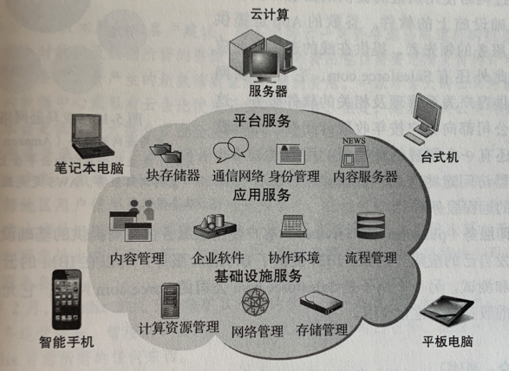
图5-9 云计算
在云计算中，硬件和软件能力构成了一个虚拟资源池。它通过网络(通常是互联网)提供。企业和员工可以在任何地点、任何时候使用任何设备访问其应用和IT基础设施。

Slide 71
5.3.5 Cloud Computing 云计算
美国国家标准与技术研究院（The U.S. National Institute of Standards and Technology, NIST）定义云计算具有如下基本特征：
  按需自服务：用户能够按其需要自动获取如服务器时间或网络存储一类的计算能力。
  泛网络接入：通过标准的网络和互联网设备可以访问云计算资源，包括移动平台。
  与位置无关的资源池：计算资源集聚在一起为各种用户提供服务，根据用户需求，动态分配不同的虚拟资源，用户通常不用知道计算资源的位置在何处。
  高度灵活性：计算资源能够迅速组织起来增加或减少以适应用户需求的变化。
  可测量的服务：云资源的使用费用按照实际的资源使用量计算。

Slide 72
5.3.5 Cloud Computing 云计算
云计算由以下三种不同类型的服务构成
1）基础设施即服务（Infrastructure as a service，IaaS）：客户从云服务商处获取、处理、存储网络即其他计算资源，运行信息系统。如亚马逊利用其空余的IT基础设施能力，提供具有广泛用途的云环境，以出售其IT基础设施服务，包括可供存储客户数据的简单存储服务（simple storage service，S3）和可供客户运行其应用的弹性计算云服务（elastic compute cloud，EC2）。客户仅需按其实际使用的计算和存储能力的使用量付费。图5-10展示了亚马逊提供的网络服务的服务范围。

Slide 73
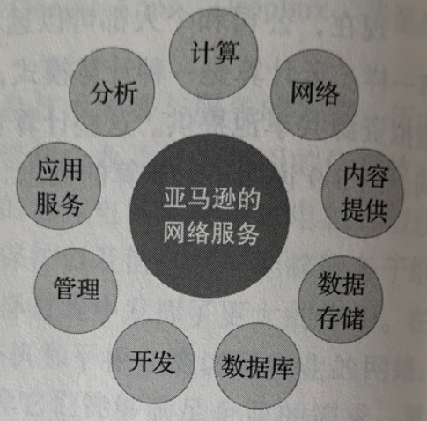
图5-10 亚马逊的网络服务
亚马逊网络服务（Amazon Web Services,AWS)是亚马逊在它的云平台上提供给用户的一系列网络服务。AWS是美国最大的云计算服务提供商。

Slide 74
5.3.5 Cloud Computing 云计算
云计算由以下三种不同类型的服务构成
2）软件即服务（software as a service，SaaS）：客户通过网络使用供应商提供的安装在供应商云基础设施上的软件。如谷歌app提供在线的通用商业应用。用户通过web浏览器访问这些应用，数据和软件保存在供应商的远程服务器上。例如Salesforce ZOOM
3）平台即服务（platform as a service，PaaS）：客户使用云服务提供商提供的基础设施和编程工具开发自己的应用。如IBM提供了Bluemix服务，可以在IBM云上进行软件开发和测试。

Slide 75
5.3.5 Cloud Computing 云计算
Cloud can be public or private 云可以是公共的也可以是私有的
公有云由云服务提供商拥有和维护，可以供公众与行业机构使用，如亚马逊的Web Services。公有云服务通常用于具有公共信息和产品描述的网站、一次性大型计算项目、开发和测试新的应用以及诸如数据、音乐和照片等在线存储消费者服务。Google Drive、Dropbox和Apple iCloud都是这种消费者公共云服务的主要示例。
私有云由某个组织运营，可以由组织自身或某个第三方管理，可以在组织的工作场所内，也可以在工作场所外。

Slide 76
5.3.5 Cloud Computing 云计算
Allows companies to minimize IT investments 允许公司最小化IT投资，“按需计算”，可以按年或按月订购。
Drawbacks: Concerns of security, reliability 缺点:安全性、可靠性问题
Hybrid cloud computing model 混合云计算模式：即他们使用自己的基础设施处理最核心的活动业务，使用公有云计算运行次要的系统或在业务高峰期间提供额外的处理能力。

Slide 77
5.3.5 Cloud Computing 云计算
三种云计算模式的比较
云类型 | 描述 | 管理 | 使用
公有云 | 为不同的用户提供计算、存储和软件服务，第三方服务，对公众开放 | 第三方服务提供商 | 不太关注隐私的企业 寻找IT服务按需付费的企业 缺少IT资源和专家的企业
私有云 | 只为某个公司运营的基础设施，可以在企业内部，也可以在企业外部 | 内部的IT部门或专属的第三方运营商 | 对隐私和安全有特殊需求的企业 必须控制数据归属权的企业
混合云 | 公有云和私有云服务的组合，由不同的实体维护 | 内部IT，自己运营，第三方供应商 | 需要IT内部控制，同时希望在公有云上外包一部分IT基础设施的企业

Slide 78
5.3.6 Edge Computing 边缘计算
Servers at the edge of the network, near the source of the data 在靠近数据源的网络边缘的一组链接服务器上执行一些数据处理
Reduces latency and network traffic 减少数据传输和处理的延迟，因为数据不需要通过网络传输到远程数据中心或云进行处理。这对于无法承受毫秒级延迟的情况非常理想，例如在金融服务、制造业或自动驾驶汽车中。

Slide 79
5.3.7 Green computing (Green IT) 绿色计算
  绿色计算，或称为绿色IT，是指以对环境影响最小化为目标的实践和技术，用来指导对计算机、服务器及其相关设备如显示器、打印机、存储设备即网络和通信系统等的设计、生产、使用和处置。
  据Green House Data称，世界数据中心使用的能源与30个核电站的产能一样多，占世界所有能源使用量的1.5%。目前，数据中心采用先进的空气冷却技术、节能设备、虚拟化和其他节能措施。
  Practices and technologies for manufacturing, using, disposing of computing and networking hardware 制造、使用、处理计算和网络硬件的实践和技术
  Reducing power consumption a high priority 降低能耗是重中之重
  Green data centers 绿色数据中心

Slide 80
5.3.8 High-performance, power-saving processors 高性能及节能处理器
  Multicore processors 多核处理器：指一个集成电路板上集成了两个或多个处理器核，以增强其性能、减少能源消耗并提高多任务并行处理的效率。具有能耗低、散热和处理速度快的特点。
  Power-efficient microprocessors 低能耗微处理器，对于延长小型移动数字设备中电池的供电时间非常关键。苹果处理器的耗电量仅为普通双核笔记本电脑的1/50。英特尔推出了一系列称为夸克的超小型低功耗微处理器，用于可穿戴设备和皮肤贴片，甚至可以吞咽下去以收集医疗数据。

Slide 81
当前计算机软件平台的状态和趋势是什么？
5.4

Slide 82
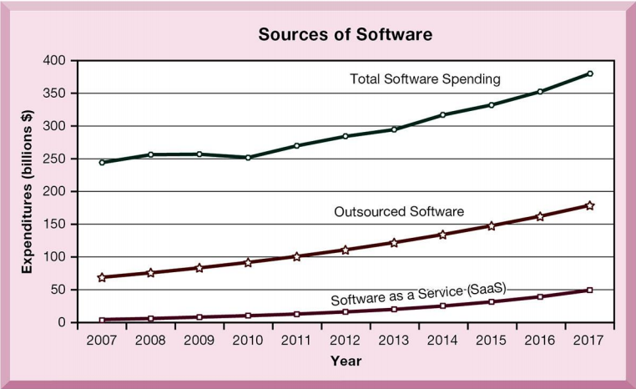
图5-12 企业通过外部渠道获得软件资源的变化趋势

Slide 83
5.4.1 Linux and open-source software Linux和开放源代码软件
Produced by community of programmers 开放源代码软件（open-source software）是由全世界成千上万名程序员共同编写的软件。
根据开源软件专业协会权威机构OpenSource.org的定义，开源软件是免费并可以被用户修改的软件。
Examples: Apache web server, Mozilla Firefox browser, OpenOffice
流行的开源软件开发工具包括Linux操作系统、Apache HTTP网络服务器、Mozilla Firefox网络浏览器、Apache OpenOffice桌面软件包。
Linux虽不用于多数桌面系统，但是它在服务器、局域网和超级计算机中都是领先的操作系统。它能给企业带来更低的成本、更高的可靠性、适应性以及集成度。

Slide 84
5.4.2 Software for the web: Java, HTML, and HTML5 网络软件:Java, HTML和HTML5
Java Virtual Machine Java虚拟机：对于使用Java的每个计算环境，Java虚拟机可以解释该机器的Java编程代码。代码以这种方式被写入一次，并且可以在有Java虚拟机的任何机器上被使用。
Web browsers Web浏览器：是一个有图形界面的，可以用来显示网页、访问网站和其他互联网资源的，简单易用的软件。微软的Internet Explorer、Mozilla的Firefox、谷歌的Chrome和苹果的Safari。

Slide 85
5.4.2 Software for the web: Java, HTML, and HTML5 网络软件:Java, HTML和HTML5
HTMLand HTML5
  HTML是一种网页描述语言，用来描述如何在一个网页中放置文本、图形、影像和声音等，并创建与其他网页和对象的动态链接。通过这些链接，用户只需要点击高亮的关键词或图形，就能够立刻使其他的文档传输过来。
  HTML5能够使图像、音频、视频及其他元素直接嵌入一个文档，且不需要与处理器相关的额外编程。HTML5还能够使网页在不同类型的显示设备中都正常工作，包括移动设备和台式机，同时支持在Web中运行的应用的离线数据存储。
Ruby and Python
  Ruby是一种面向对象的编程语言，以构建Web应用的速度快和易用性而闻名。
  Python被用于构建云计算中。

Slide 86
5.4.3 Web services and service-oriented architecture Web服务和面向服务的架构
  Web services and service-oriented architecture
  Web services Web服务：是指一组松耦合连接的软件，通过标准的Web通信标准和通信语言相互交换信息。
  XML : Extensible Markup Language XML：可扩展标记语言，是Web服务的基础，可以对数据进行演示、通信和储存。
  SOA : service-oriented architecture SOA：面向服务的架构
    Set of self-contained services that communicate with one another to create a working software application 一组自包含服务，他们之间相互通信，共同创建一个实际运行的应用软件
    Software developers reuse these services in other combinations to assemble other applications as needed 软件开发人员可以根据需要以其他的组合方式重用这些服务，把它们装配成另外的应用软件

Slide 87
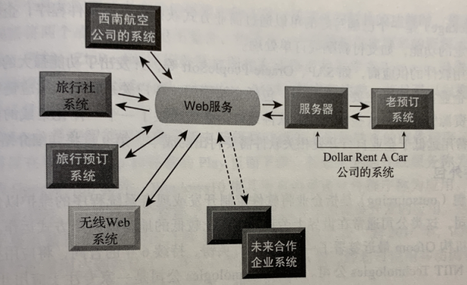
图5-11 Dollar Rent A Car公司如何使用Web服务
Dollar Rent A Car公司使用了Web服务提供标准化的中间件，与其他公司的信息系统之间“对话”。该公司使用这些Web服务与其他公司的信息系统连接，无须为每家合作公司的系统建立专门的连接。

Slide 88
5.4.4 Software outsourcing and cloud services 软件外包和云服务
  1. Software packages and enterprise software 软件包和企业软件
    软件包是一个已编写好的可以通过商业方式获得的一组软件程序，企业无须自主开发一些特定的功能，如支付薪酬或订单处理。
  2. Software outsourcing 软件外包
    软件外包是指企业将软件定制开发或现有系统程序的维护以合同方式委托给外部公司，这类公司通常在世界上劳动力成本比较低的地区以离岸方式运作。

Slide 89
5.4.4 Software outsourcing and cloud services 软件外包和云服务
  3. 基于云的软件服务和工具 Cloud-based software services and tools
  Service Level Agreements (SLAs): formal agreement with service providers 为了管理外包服务供应商或者技术服务供应商的关系，企业需要签订一份包括服务等级协议（service level agreement，SLA）的合约。SLA是客户和服务供应商之间的一份正式合约，对服务供应商的职责和客户要求的服务等级进行明确说明。

Slide 90
5.4.4 Software outsourcing and cloud services 软件外包和云服务
  4. Mashups and apps 混搭（mashup）（一个内部使用其他应用程序的应用程序）
  如今，用来处理个人事务或工作事务的软件，可能由可互换的组件组成，可以与其他互联网上的应用程序自由组合。个人用户和整个公司组合与匹配这些软件组件，定制出自己的应用，并相互共享信息。以这种方式产生应用软件的方式叫“混搭”。其核心思想就是利用不同资源产生一个新产品，得到“整体大于部分之和”的效果。当你对你的Facebook进行个性化配置或者在你的博客中加入显示视频或幻灯片的功能时，就是混搭。
  应用（App）是在智能手机和平板电脑等移动设备上运行的小的软件程序。

Slide 91
管理IT基础设施的挑战和问题是什么
5.5

Slide 92
5.5.1 Dealing with Platform and Infrastructure Change
应对平台和基础设施的变化
  As firms shrink or grow, IT needs to be flexible and scalable
  随着公司规模的缩小或扩大，IT需要灵活性和可扩展性
  Scalability
  Ability to expand to serve larger number of users
  可扩展性（scalability）是指计算机、产品或系统在不中断工作的前提下，能够向更多用户提供服务的能力。

Slide 93
5.5.1 Dealing with Platform and Infrastructure Change
应对平台和基础设施的变化
  For mobile computing and cloud computing 使用移动计算和云计算
  New policies and procedures for managing these new platforms 新的政策和措施管理这些平台
  Contractual agreements with firms running clouds and distributing software required 需要与运行云计算和分发软件的公司签订合同协议
  与远程供应商更新合约安排，确保在需要时用于关键应用的硬件和软件能够得以保障，并且符合企业的信息安全标准。
  企业管理层的责任是确定计算机相应的时间、关键任务系统的可用性等方面的可接受水平，以确保达到所期望的绩效水平。

Slide 94
5.5.2 Management and Governance
管理和治理
  Governance 关于IT治理的相关问题
  Who controls IT infrastructure? 谁控制IT基础设施?集中还是分散？
  How should IT department be organized? IT集中管理与部门管理之间的关系是怎样的？
  Centralized 集中控制：中央IT部门做决策
  Central IT department makes decisions
  Decentralized 分散管理：IT部门自己做决定
  Business unit IT departments make own decisions 业务单元IT部门做出自己的决定
  How are costs allocated between divisions, departments? IT基础设施的经费应该在各个业务部门间怎样分配?

Slide 95
5.5.3 Making Wise Infrastructure Investments 做出明智的基础设施投资决策
  Under-investment and over-investment can hamper firm performance 投资不足和过度投资会影响公司绩效
  Rent-versus-buy 购买还是租用（Rent-versus-buy）：企业应该购买并维护自己的IT基础设施，还是应该向外部供应商（包括云服务的供应商）租用？
  Cloud computing 云计算: 需要从安全需求和对业务流程和工作流的影响进行仔细的评估。在某些情况下，租用软件的成本总和会比自己购买和维护软件的成本还要高。然而，使用云服务还是有很多好处的，包括明显降低硬件、软件、人力资源和维护成本。
  Security requirements
  Impact on business processes and workflow
  Outsourcing 外包

Slide 96
1. Total Cost of Ownership (TCO) Model 技术资产的总持有成本模型
  Analyzes direct and indirect costs 可用于分析直接和间接成本
  Hardware, software account for only about 20% of TCO 硬件、软件的采购成本仅占总持有成本的20%左右
  Other costs: Installation, training, support, maintenance, infrastructure, downtime, space, and energy 其他成本：安装、培训、支持、维护、基础设施、宕机时间、空间和能源
  TCO can be reduced TCO可以降低
  Use of cloud services, greater centralization and standardization of hardware and software resources 使用云服务，提高软硬件资源的集中化和标准化

Slide 97
总持有成本的成本要素表
基础设施要素 | 成本要素
硬件采购 | 计算机硬件设备的采购成本，包括计算机、终端、存储和打印机
软件采购 | 为用户购买软件或许可的成本
安装 | 安装计算机硬件和软件的成本
培训 | 对信息系统专业人员及终端用户的培训成本
技术支持 | 提供后续技术支持、服务台等方面的成本
维护 | 硬件和软件的更新成本
基础设施 | 相关基础设施的购买、维护和技术支持成本，如网络和专用设备（包括后备存储设备）
宕机时间 | 因硬件或软件故障导致系统不能使用而给业务处理带来的效率损失成本
空间占用和能耗 | 安置技术设备的房屋设施成本、技术设备的能耗成本

Slide 98
2. Competitive Forces Model for IT Infrastructure Investment
IT基础设施投资的竞争力模型
  Market demand for firm’s services 企业服务的市场需求。按照服务对象分类进行调查，针对每类客户的情况，了解目前企业提供的服务是否能满足其需求。
  Firm’s business strategy 企业的运营战略。分析企业的五年发展战略，评价并确定哪些新的服务和能力对实现战略目标是必须的。
  Firm’s IT strategy, infrastructure, and cost 企业的IT战略、基础设施和成本。根据企业的五年发展战略，审核信息技术规划，对它与企业战略的匹配程度进行评价，并用TCO分析方法确定IT基础设施总成本。

Slide 99
2. Competitive Forces Model for IT Infrastructure Investment
IT基础设施投资的竞争力模型
  Information technology assessment 信息技术评估。你的公司是否处于落后的技术曲线或处在信息技术的“流血”边缘？对于这两种情况都需要避免。
  Competitor firm services 竞争企业的IT服务。制定定性和定量的措施，将竞争对手的指标与自己的企业进行对比。
  Competitor firm IT infrastructure investments 竞争企业的IT基础设施投资。对竞争对手的IT基础架构的支出进行基准测试。企业在IT基础设施投资方面并不一定要与竞争对手一样或者花更多的钱，也许可以找到更为经济的服务提供方式，这会带来成本优势。反之，如果在IT基础设施投资上比竞争对手少得太多，则会导致企业绩效不良和市场份额下降。

Slide 100
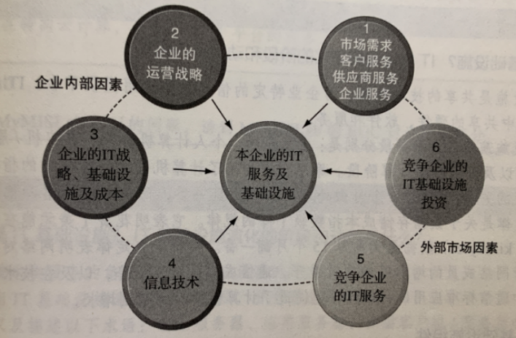
图5-13 IT基础设施竞争力模型
可以用这六种因素回答如下问题：企业用于IT基础设施的投资有多少？

Slide 101
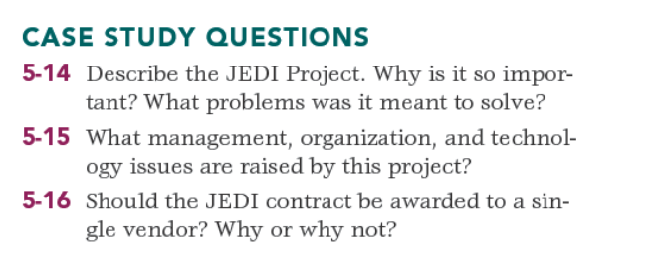
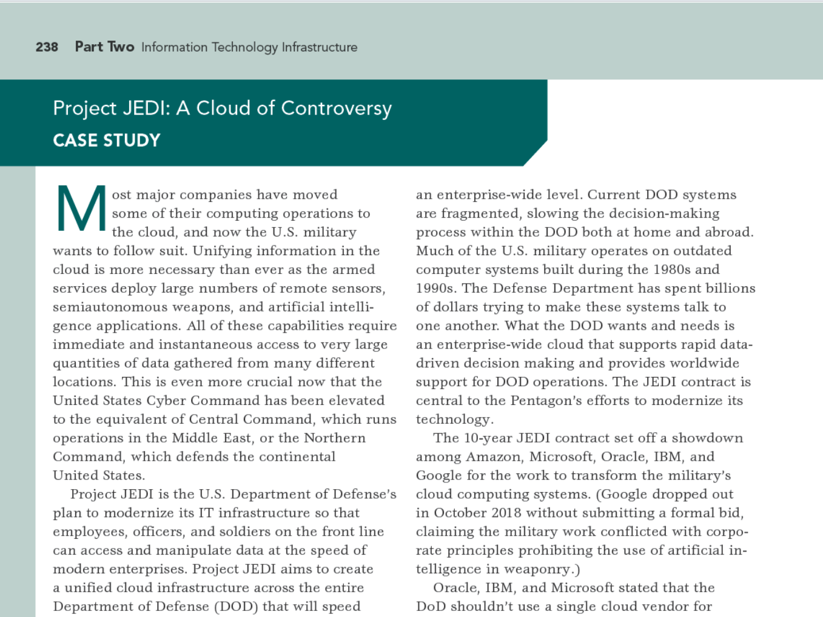
Week 5 Assignment
本周作业

